Slide 1
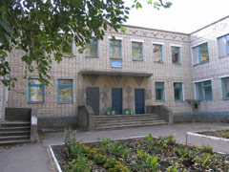
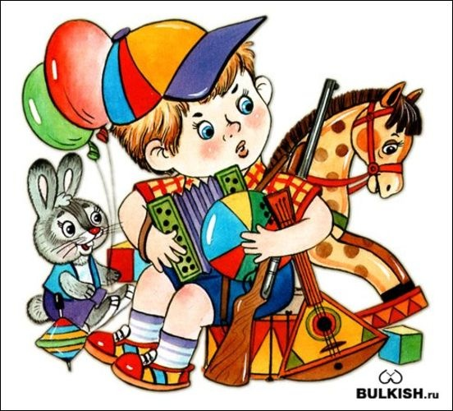
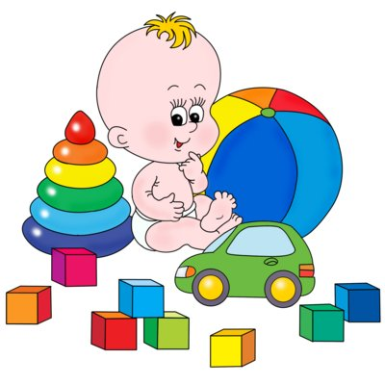
МУНИЦИПАЛЬНОЕ БЮДЖЕТНОЕ ДОШКОЛЬНОЕ ОБРАЗОВАТЕЛЬНОЕ УЧРЕЖДЕНИЕ ДЕТСКИЙ САД КОМБИНИРОВАННОГО ВИДА № 19 «РОДНИЧОК»
ТРЕБОВАНИЯ К СОЗДАНИЮ ПРЕДМЕТНОЙ РАЗВИВАЮЩЕЙ СРЕДЫ, ОБЕСПЕЧИВАЮЩИЕ РЕАЛИЗАЦИЮ ОСНОВНОЙ ОБЩЕОБРАЗОВАТЕЛЬНОЙ ПРОГРАММЫ ДОШКОЛЬНОГО ОБРАЗОВАНИЯ.
ПОДГОТОВИЛА: КОТЕНЁВА Л.Н.
2013 ГОД

Slide 2
Общие положения
Настоящие федеральные государственные требования к созданию предметной развивающей среды, обеспечивающие реализацию основной общеобразовательной программы дошкольного образования, являются обязательными для дошкольных образовательных учреждений имеющих государственную аккредитацию.
Федеральные государственные требования к созданию предметной развивающей среды устанавливаются федеральным органом исполнительной власти, осуществляющим функции по выработке государственной политики и нормативно – правового регулирования в сфере образования.
Инвариантная часть настоящих требований к предметной развивающей среде адресована ДОУ третьей категории или дошкольным группам других типов учреждений, работающих аналогично.
Вариативная часть настоящих требований к предметной развивающей среде адресована различным видам дошкольных образовательных учреждений первой и второй категории, или дошкольным группам других типов учреждений, работающих аналогично, с дифференциацией по видам в зависимости от приоритетности тех или иных направлений развития ребенка.
Федеральные государственные требования к созданию предметной развивающей среды пересматриваются и устанавливаются не реже одного раза в десять лет.
Аккредитация дошкольных образовательных учреждений осуществляется на основе настоящих требований.

Slide 3
Область применения
Основными пользователями федеральных государственных требований к созданию предметной развивающей среды, обеспечивающих реализацию основной общеобразовательной программы дошкольного образования, являются:
• педагогические коллективы образовательных учреждений (дошкольных образовательных групп), ответственные за качественную разработку и реализацию основных общеобразовательных программ дошкольного образования;
• родители (законные представители) воспитанников, являющиеся первыми педагогами детей дошкольного возраста и ответственные за воспитание, охрану и укрепление физического и психического здоровья, развитие индивидуальных способностей детей;
• органы управления образованием всех уровней управления, руководители образовательных учреждений, реализующих основную общеобразователь­ную программу дошкольного образования, ответственные за организацию и предоставление доступного и качественного дошкольного образования в пределах своей компетенции и полномочий;
• организации и учреждения, обеспечивающие разработку примерных основных общеобразовательных программ дошкольного и начального общего образования по поручению уполномоченного федерального органа исполнительной власти, а также осуществляющие разработку вариативных образовательных программ в сфере дошкольного образования;
• органы, обеспечивающие финансирование дошкольного образования;
• уполномоченные органы исполнительной власти, осуществляющие государственную аккредитацию и контроль качества дошкольного образования;
• уполномоченные органы исполнительной власти, обеспечивающие надзор и контроль соблюдения законодательства в сфере дошкольного образования;
• организации и учреждения, осуществляющие подготовку специалистов дошкольного и начального общего образования в системе среднего и высшего профессионального образования;
• организации и учреждения, осуществляющие повышение квалификации работников дошкольного образования.

Slide 4
критериально - оценочная
сохранение единого образовательного пространства
ФУНКЦИИ
повышение эффективности качества
гуманизация дошкольного образования
защита ребенка от некомпетентных педагогических воздействий

Slide 5
Психолого – педагогические требования:
оптимальность
целостность
многофункциональность
трансформируемость
вариативность
сбалансированность
сообразность педагогической ценности

Slide 6
Принципы создания предметно – развивающей среды:
- полифункциональность
- трансформируемость
- вариативность
- учет гендерной специфики
-интеграция образовательных областей
- учет общих закономерностей развития
- информативность
- комплексирование и гибкое зонирование
- стабильность и динамичность
-целостность образовательного процесса
- сертифицированность

Slide 7
Качественные характеристики игрушек:
полифункциональность
возможность применения в совместной деятельности
наличие дидактических свойств
принадлежность к изделиям художественных промыслов

Slide 8
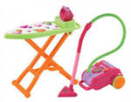
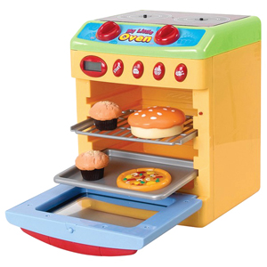
* классифицируемость
* учет условий ДОУ
* учет основной формы работы с детьми (игра):
предметы оперирования
Сюжетообразуемость игрушки- персонажи
маркеры

Slide 9
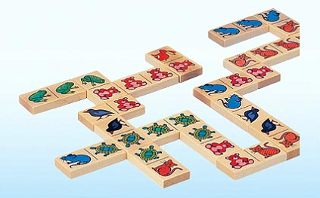
Разнообразность игр с правилами
физическое развитие игры на умственное развитие
игры на удачу

Slide 10
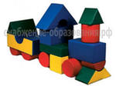
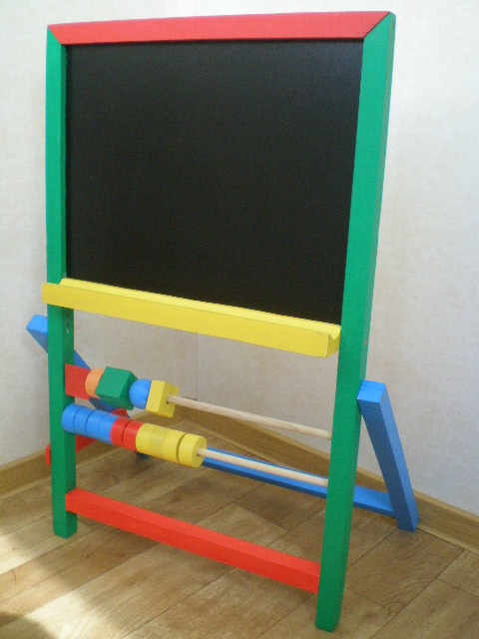
продуктивность деятельности:
материалы для изобразительной деятельности
материалы для конструктивной деятельности
оборудование общего назначения

Slide 11
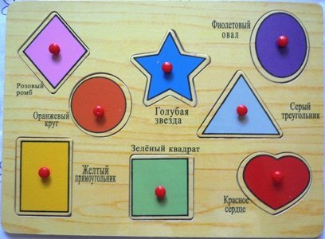
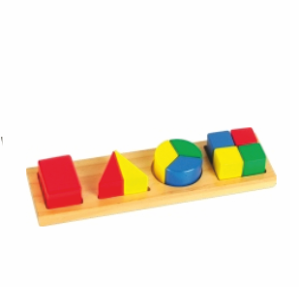
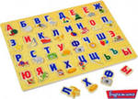
материалы и оборудование для познавательно – исследовательской деятельности:
Материалы, относящиеся к объектам для исследования в реальном времени
Группа образно – символического материала
Группа нормативно – знакового материала

Slide 12
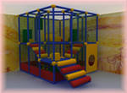
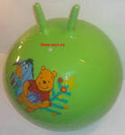
материалы и оборудование для двигательной активности:
для ходьбы, бега и равновесия
для катания,бросания и ловли
для ползания и лазания
для прыжков
для общеразвивающих упражнений

Slide 13
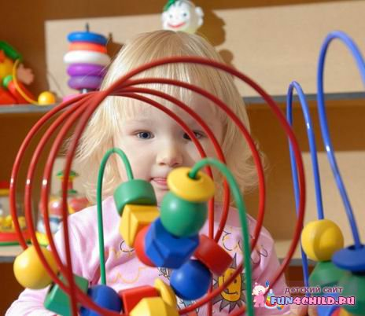
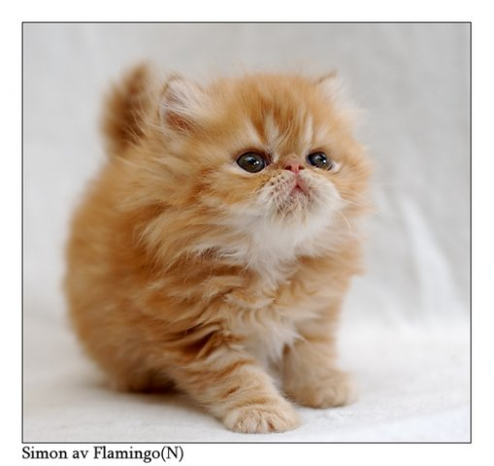
АНТРОПОМЕТРИЧЕСКИЕ
ОПАСНЫЕ ИГРУШКИ
ПСИХОЛОГИЧЕСКИЕ
ФАКТОРЫ
ПСИХОФИЗИОЛОГИЧЕСКИЕ
ЗРИТЕЛЬНЫЕ ОЩУЩЕНИЯ
СЛУХОВЫЕ ОЩУЩЕНИЯ
ТАКТИЛЬНЫЕ ОЩУЩЕНИЯ

Slide 14
В соответствии с Федеральными государственными требованиями к структуре основной общеобразовательной программы при реализации вариативной части программы предметная развивающая среда должна в количественном и качественном отношении отражать видовое разнообразие учреждений (групп) дошкольного образования, наличие приоритетных направлений деятельности, специфику социально-экономических, национально-культурных, демографических, климатических и других условий осуществления образовательного процесса.
При реализации вариативной части основной общеобразовательной программы дошкольного образования в различных организационных моделях и формах предметная развивающая среда должна отвечать:
Критериям оценки материально-технических и медико - социальных условий пребывания детей в ДОУ
Санитарно – эпидемиологическим требованиям к условиям и
режиму воспитания и обучения детей в ДОУ
Содержанию вариативной части основной общеобразовательной
программы дошкольного образования
Требованиям , которые предъявляются к общему примерному
объему образовательной нагрузки вариативной части Программы
Организационные требования к созданию предметной развивающей в различных моделях и формах дошкольного образования.

Slide 15
СПАСИБО ЗА ВНИМАНИЕ

